Slide 1

MZOD - 03
Snímače

Slide 2
MZOD 3: Snímače
Princip snímání obrazu
Převod fotonů na elektrický náboj
CCD a CMOS snímače
Typy snímačů
Doba expozice
Elektronická závěrka

Slide 3
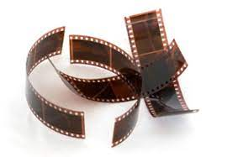
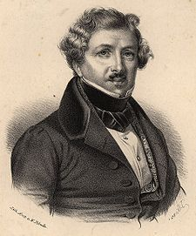
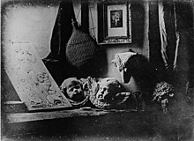
Chemická fotografie
Vychází ze stovek let experimentů s camera obscura
Historie
Dagguerr/Talbot - Daguerrotypie – jodid/chlorid stříbrný + rtuť + chlorid/thiosíran sodný
Eastman – list papíru, později nitrocelulóza – Kodak
film, negativ, pozitiv
expozice, vyvolání, ustálení

Slide 4
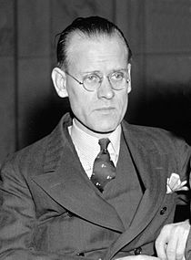
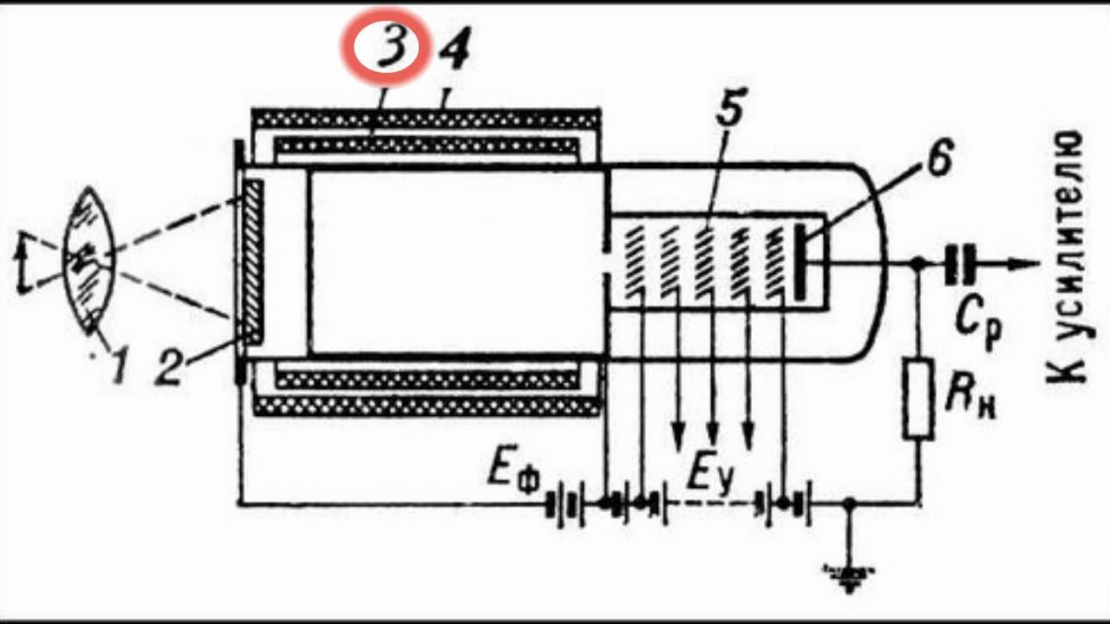
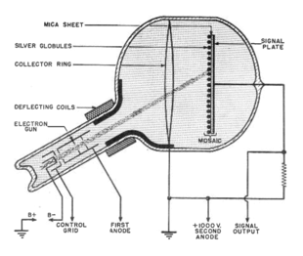
Elektronková kamera
Mechanická zařízení s fotoprvkem
Farnsworthův disektor obrazu
Ikonoskop
Obraz je zaostřen na slídové stínítko s granulemi stříbra
„pole“ kondenzátorů
Paprsek z katodové trubice nabije kondenzátory
Vybíjejí se proporčně s intenzitou dopadajícího světla (negativ)
Při druhém skenu je sledována úroveň odraženého světla a celkový náboj stínítka (úroveň černé)

Slide 5
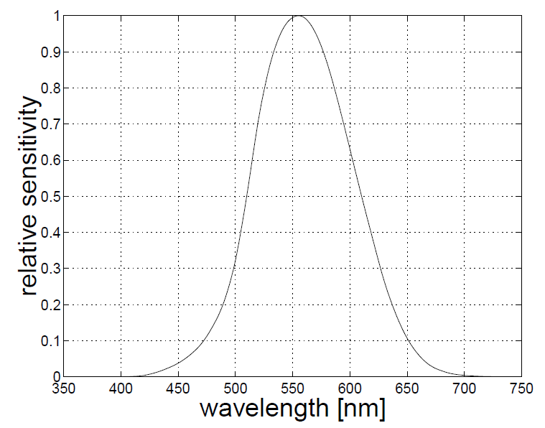
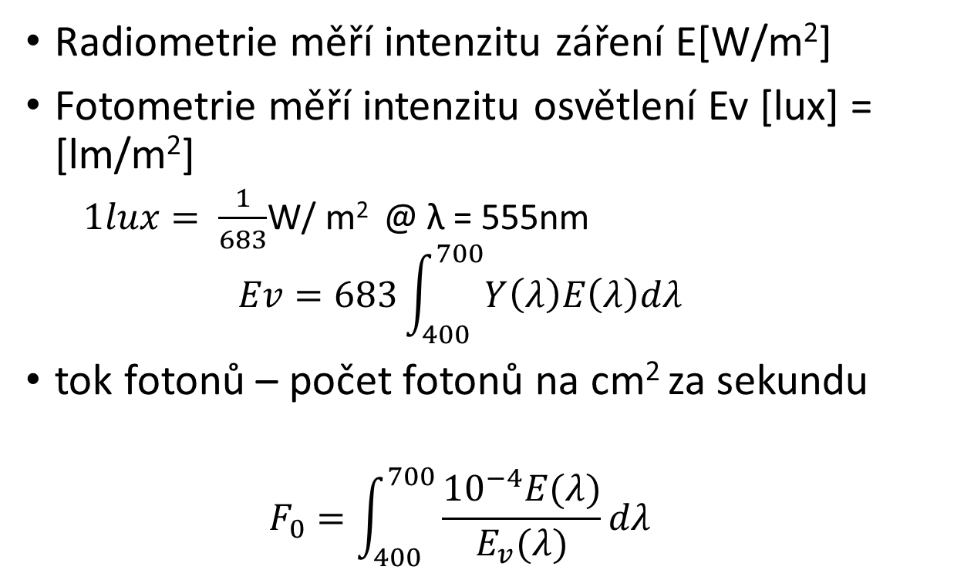
Radiometrie vs fotometrie
Radiometrie měří intenzitu záření E[W/m²]
Fotometrie měří intenzitu osvětlení Ev [lux] = [lm/m²]
$1lux= \frac{1}{683}$W/ m² @ λ = 555nm
$$Ev=683\int_{400}^{700}{Y\left(λ\right)E\left(λ\right)dλ}$$
tok fotonů – počet fotonů na cm² za sekundu
$$F_{0}=\int_{400}^{700}{\frac{{10}^{−4}E(λ)}{E_{v}(λ)}dλ}$$
Jasný den | 10⁴ Lux | F₀=10¹⁷
Osvětlená místnost | 10 Lux | F₀=10¹³
Úplněk | 0,1 Lux | F₀=10¹¹
Černočerná noc | 10⁻⁴ Lux | F₀=10⁸

Slide 6
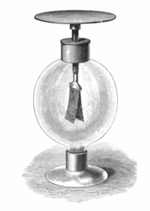
Fotoelektrický jev
Dopadající světlo uvolňuje elektrony z obalů atomů
Vnější emise (např. kovy) – světlo na zinkovou desku
Vnitřní (vodivostní) u např. polovodičů
Není úměrná intenzitě světla
Kvantový jev
E_{f} = hc/λ
Planckova konstanta h=4,135×10⁻¹⁵ eVs
Inverzní jev – např. u rentgenových lamp
barva | λ[nm] | E_{f}[eV]
fialová | 400 | 3,1
modrá | 450 | 2,76
zelená | 550 | 2,27
červená | 700 | 1,77
infračervená | 800 | <1,55

Slide 7
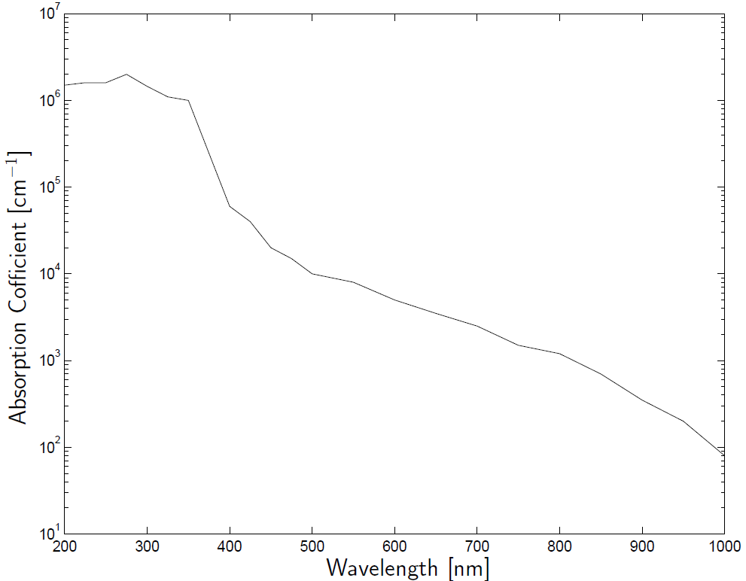
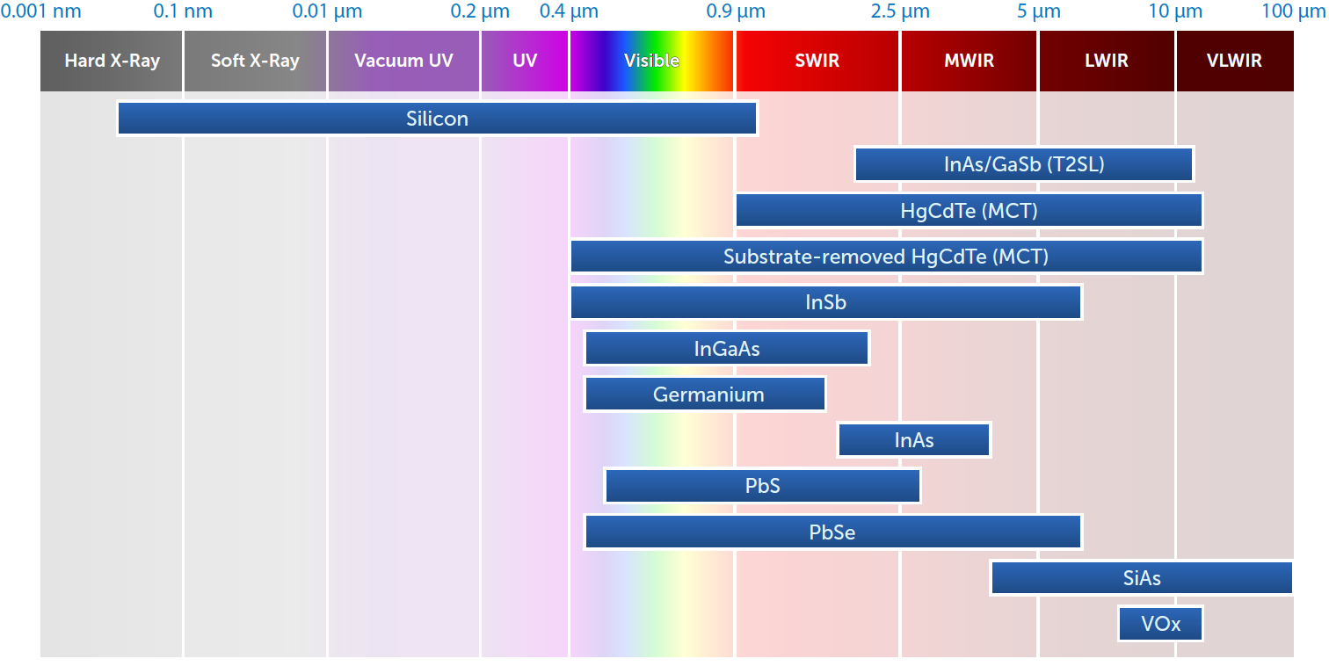
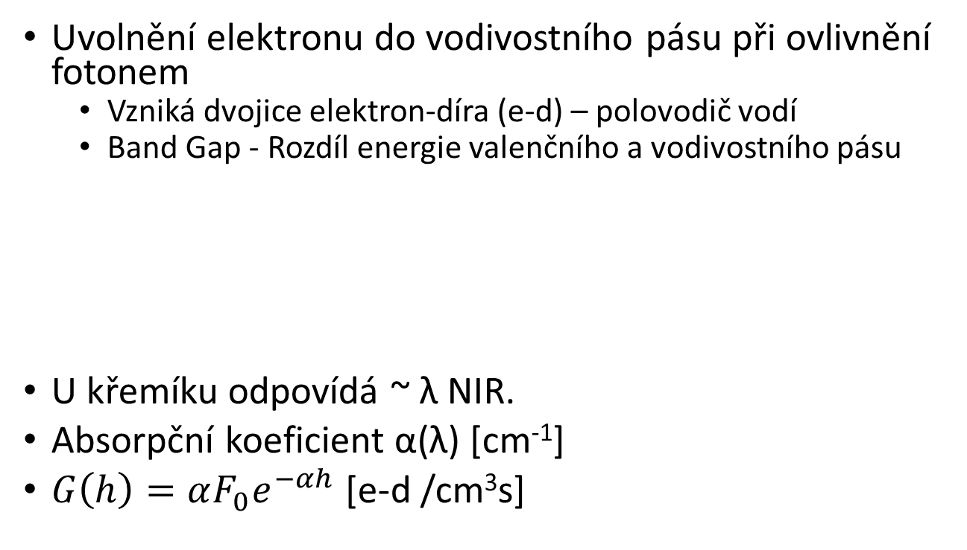
Vytváření náboje v polovodiči
Uvolnění elektronu do vodivostního pásu při ovlivnění fotonem
Vzniká dvojice elektron-díra (e-d) – polovodič vodí
Band Gap - Rozdíl energie valenčního a vodivostního pásu
U křemíku odpovídá ~ λ NIR.
Absorpční koeficient α(λ) [cm⁻¹]
$G\left(h\right)=αF_{0}e^{−αh}$ [e-d /cm³s]
Polovodič | Band Gap [eV]
Ge | 0.66
InGaAs | 0.75
Si | 1.124
GaAs | 1,42

Slide 8
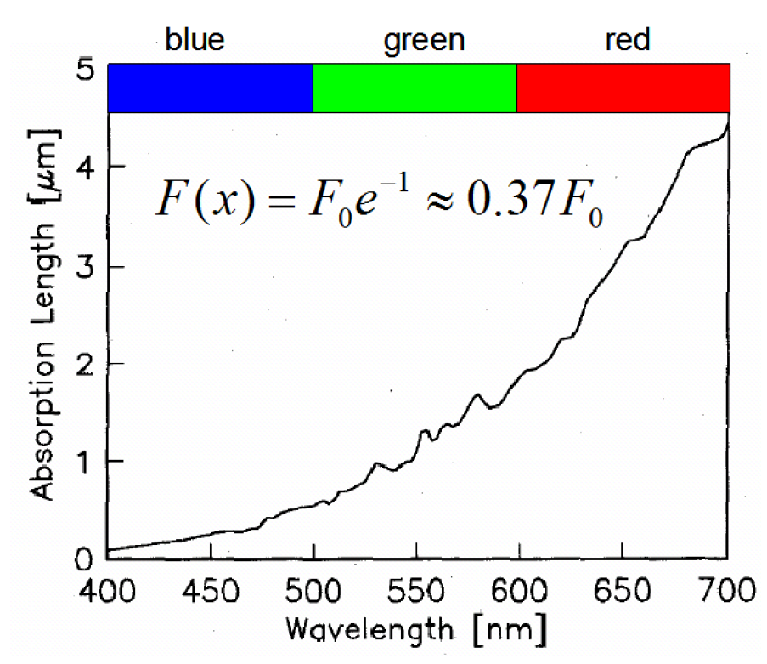
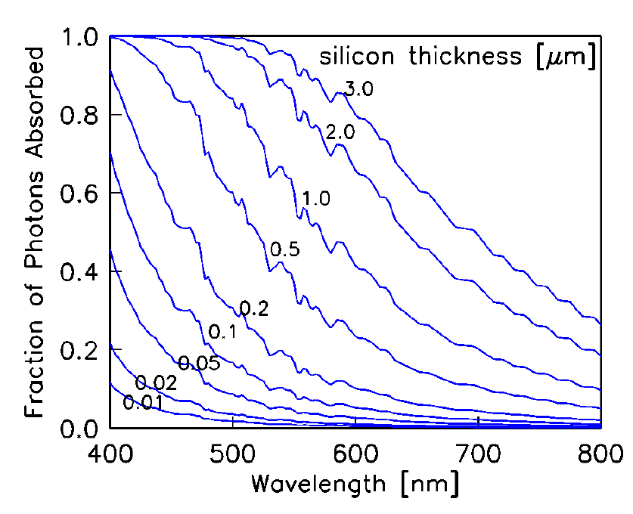
Vytváření náboje II
Absorpce je diskrétní a náhodná
99% modrého světla je absorbováno do hloubky 0,6 μm
99% červeného světla je absorbováno do hloubky 16,6 μm

Slide 9
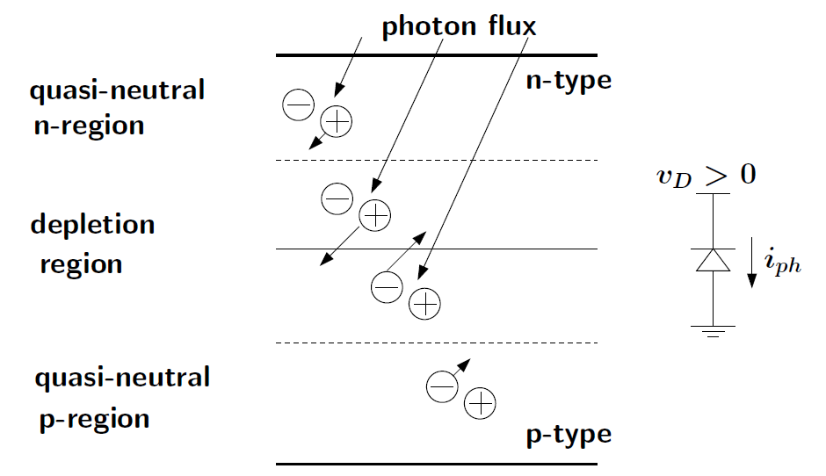
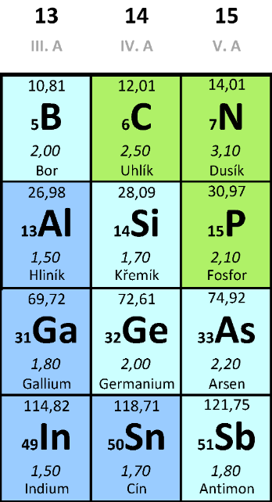
Převod náboje proud u fotodiody
Vodivostní páry generované v N a P pásu
difuse do přechodu
ztráty při rekombinaci párů
Většina vodivostních párů je generována na přechodu
závěrný směr
cca 10-100 fA
šířka pásu ovlivňuje efektivitu
úzký pás nedoplní páry e-d
tlustý pás nedovolí fotoefekt
Dark current - temný proud
ostatní zdroje proudu v detektoru
charakter šumu, neuniformní v ploše

Slide 10
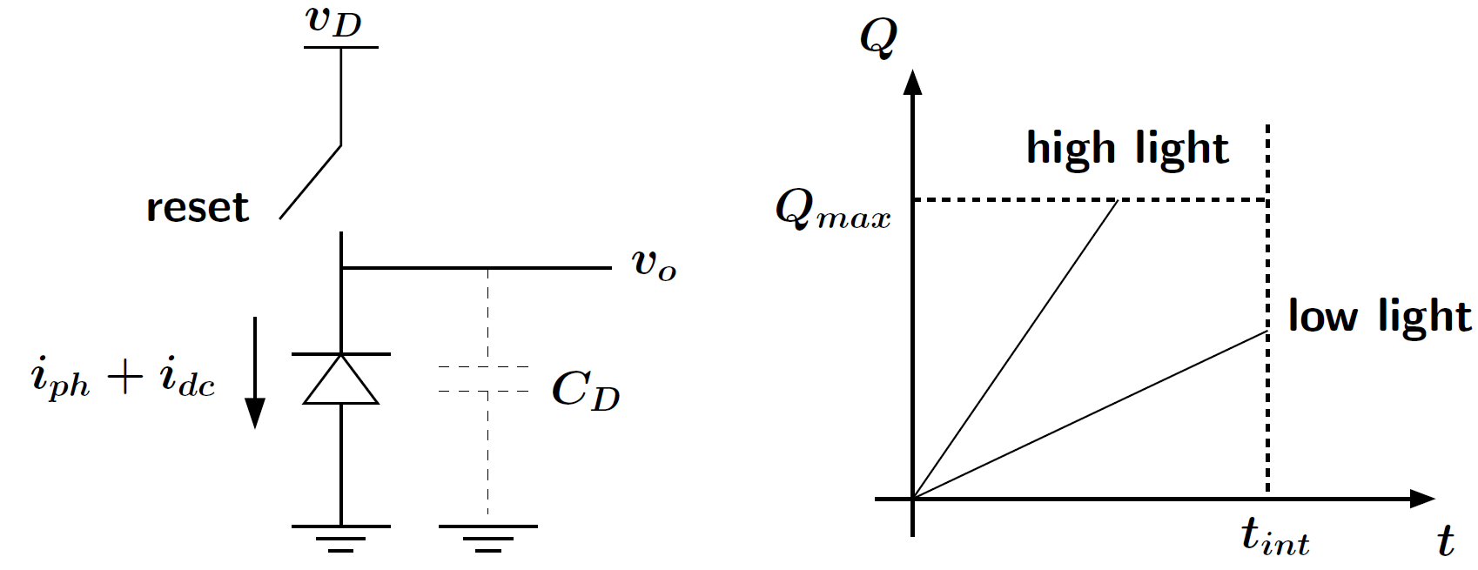
Převod proudu u fotodiody
Proud fotodiodou je příliš nízký na přímé měření (10-100 fA)
Přímá integrace
fotodetektor je resetován na závěrné napětí V_{D}
Po dobu t_{int} je integrován proud
integrační čas nebo expoziční čas
Náboj Q(t_{int}) v kondenzátoru
napětí V_{o} lze měřit

Slide 11
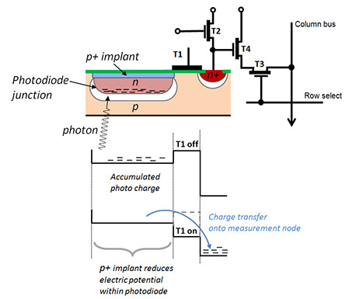
Další fotodetektory
Fototranzistor
Gate tranzistoru je řízen dopadajícím světlem
P-I-N fotodioda (PPD)
Krystalická (intristic) vrstva mezi P a D rozšiřuje kanál
Přidáním P+ vrstvy detektoru zvýšíme kapacitu přechodu
Přenos náboje kontrolován tranzistorem T1
Kapacita n+ < dioda
rychlejší přenesení náboje
nižší šum
Napětí na T1 je kompatibilní s CMOS technologií

Slide 12
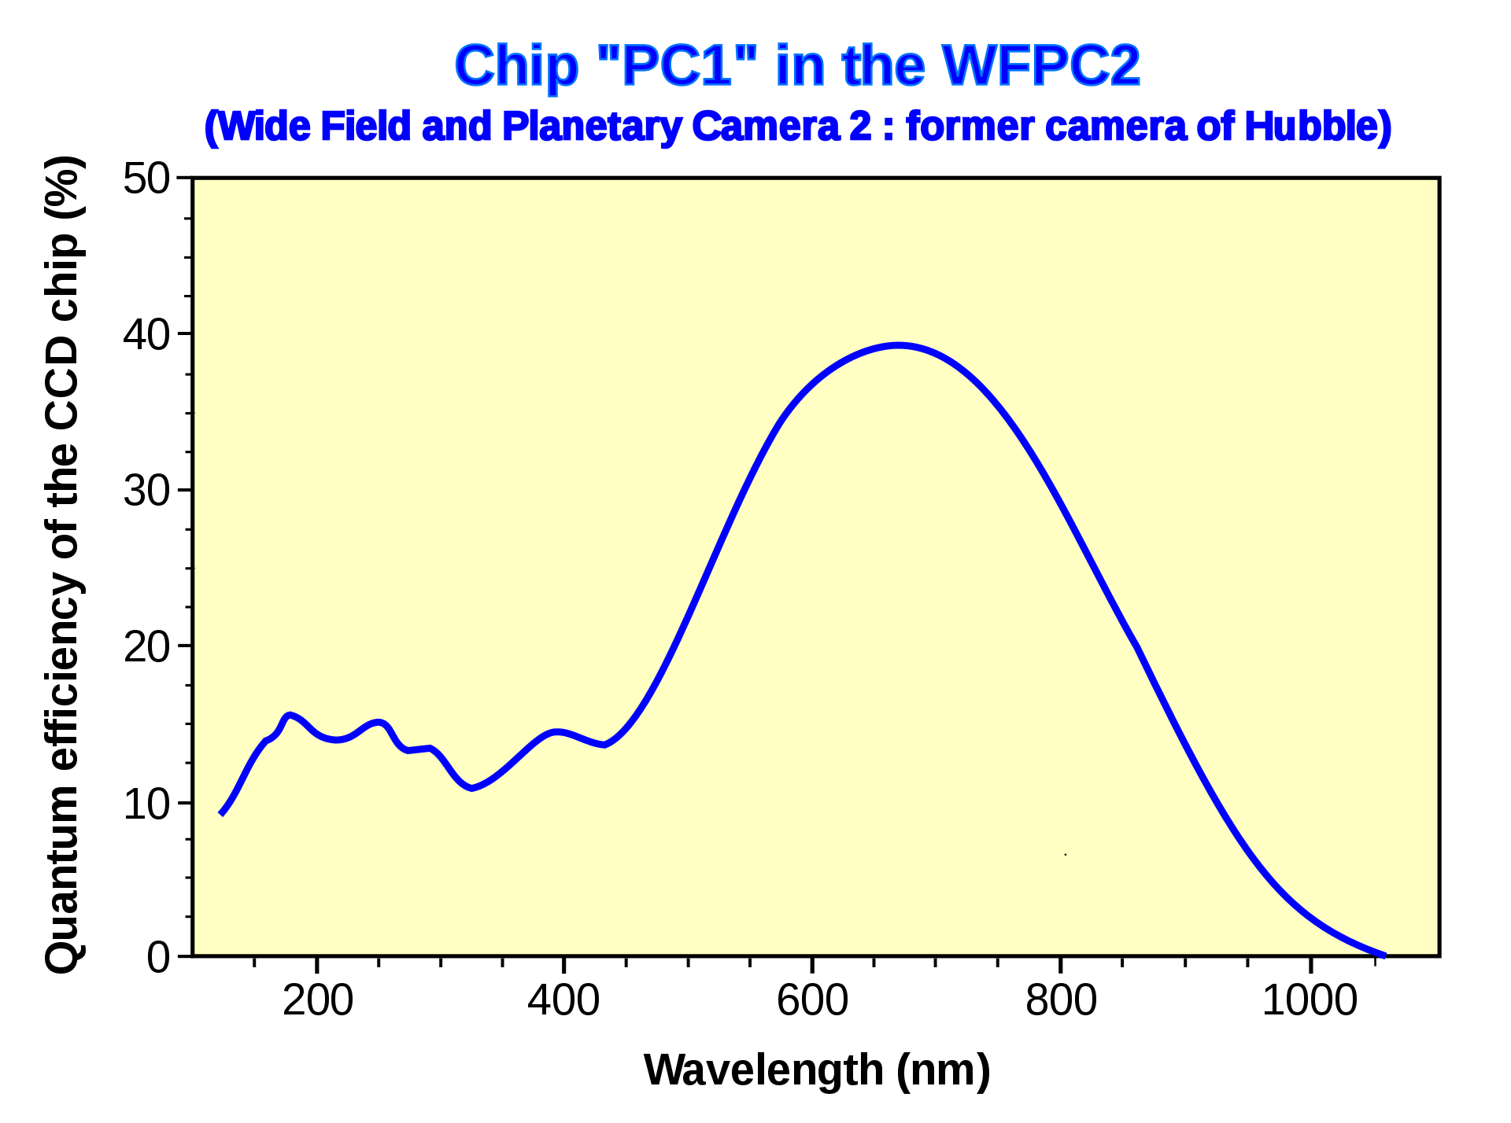
Kvantová efektivita QE(λ)
Udává poměr fotonového toku, který se podílí na vytváření proudu
QE zvislá na vlnové délce
model neobsahuje:
odrazy na povrchu čipu
odrazy a absorpci nad fotodetektorem
okrajové jevy
QE PPD >> PD
QE fotofilmu je cca 2%

Slide 13
Obrazový sensor
Pole fotodetektorů obsahující mechanismy
Ovládání
Vyčítání
Převod hodnot na digitální signál
Odesílání signálu
CCD
CMOS

Slide 14
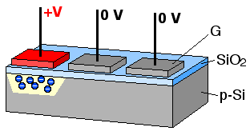
Charge Coupled Device
Vynález z 60.let (Boyle, Smith)
Spojené MOS kondenzátory
Pomocí externího obvodu (dekodéru) lze ovládat přesun náboje (charge) do sousedícího (coupled) kondenzátoru
Funguje jako posuvný registr
Umožňuje vyčíst dílčí body obrazu
Schéma vyčítání CCD

Slide 15
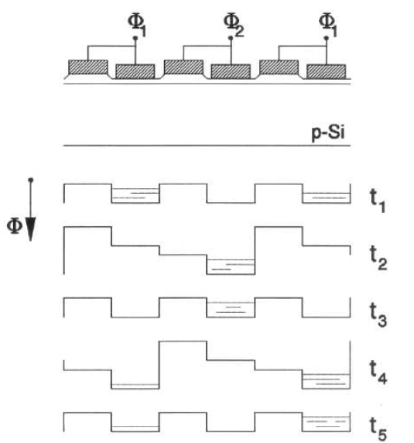
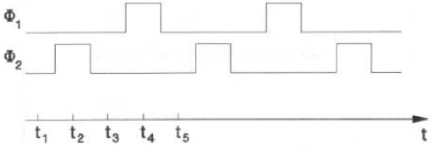
vícefázový posuv v CCD

Slide 16
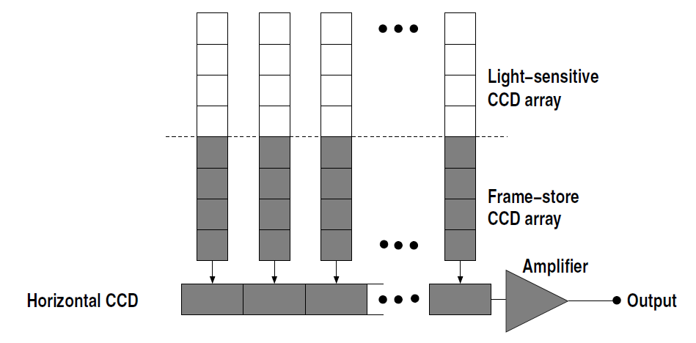
Frame transfer CCD snímač
Režim „fotohradla“
Při přesunu nesmí být fotosnímače osvíceny
Uzávěrka – mechanická zábrana
Použití druhého CCD pro záznam
Druhý musí být odstíněn
Přenos do vyčítacího CCD –
rychlý
stíněný
Postup
Osvit
Posuv do druhého CCD
Vysouvání řádku, posuv řádků
Lze řetězit – expozice při zpracování

Slide 17
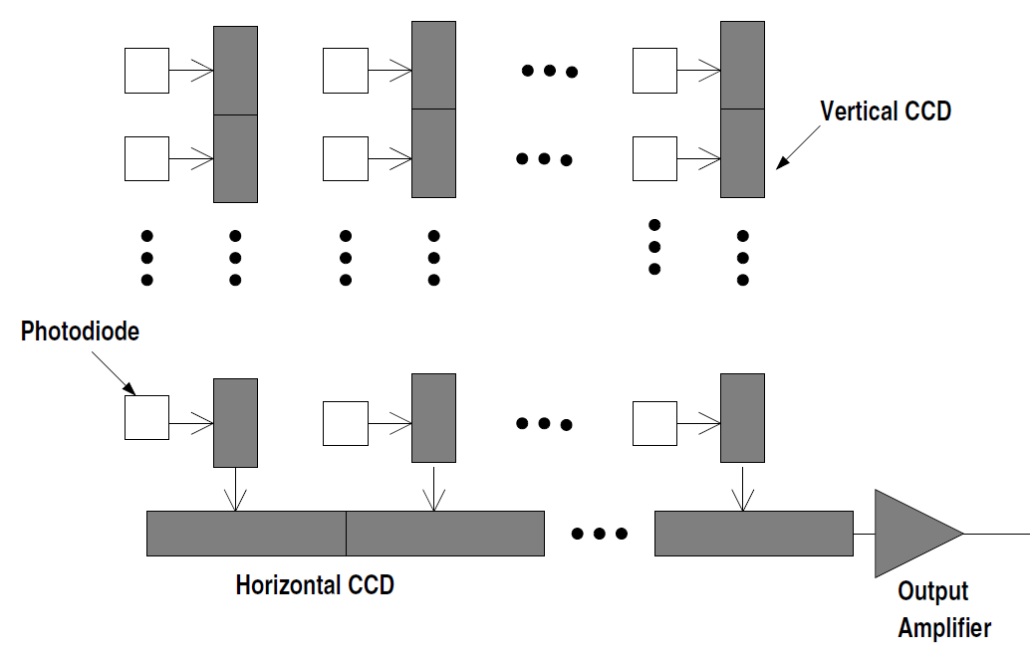
Interline transfer CCD snímač
Lze pouze s PD, PDD
Vyčítací CCD kompletně odstíněno
Po integraci náboje přeneseno do CCD
Hned po přenosu lze zahájit novou integraci
Přenos náboje „resetuje“ diody

Slide 18
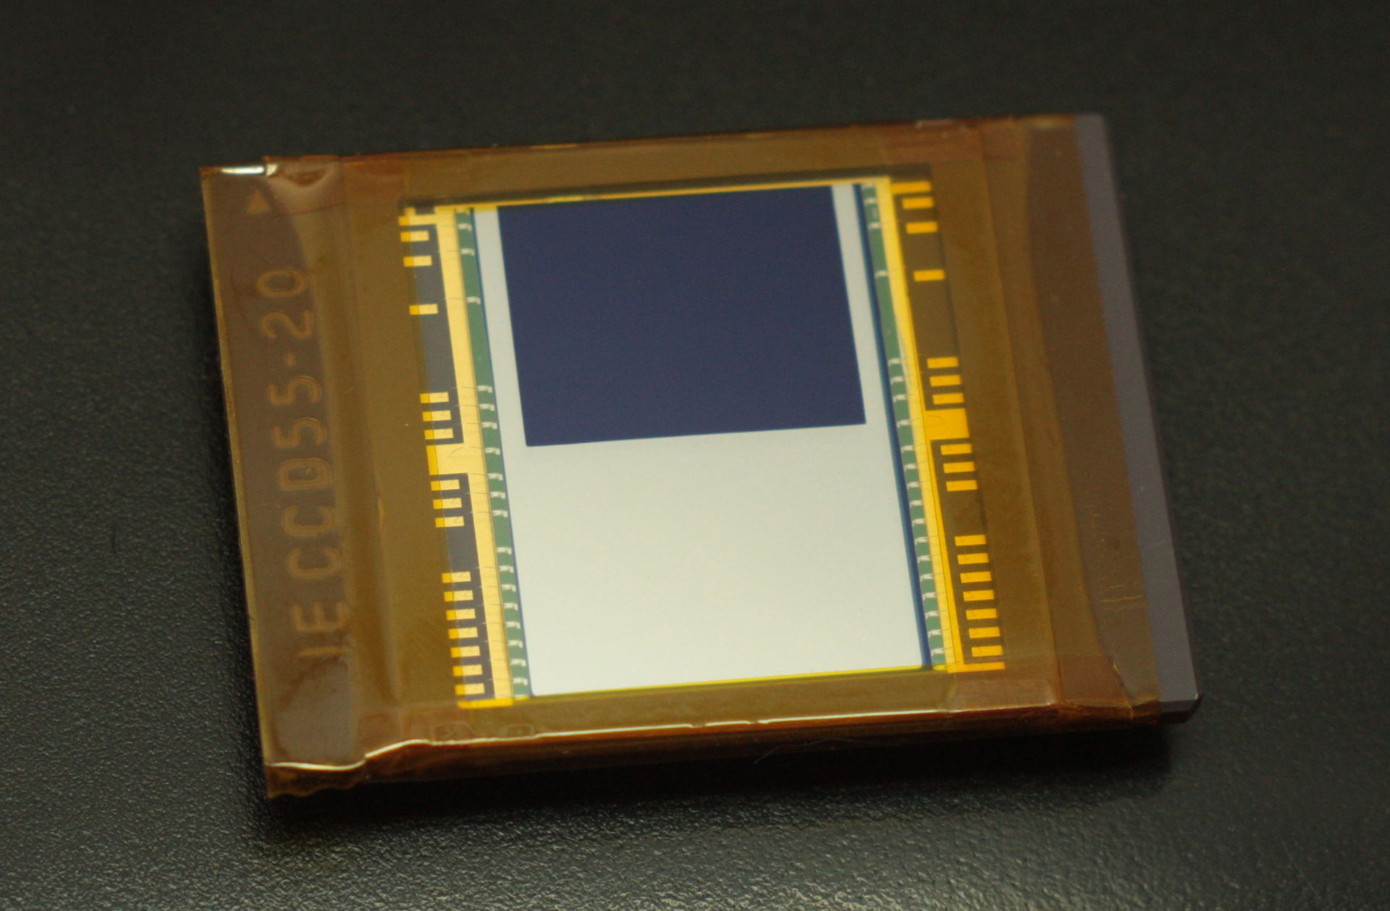
Porovnání frame transfer a interline CCD
Frame transfer
Jednodušší technologie
Fill factor – fotodetektory vyplňují víc plochy křemíku
Kratší integrační čas při stejné snímkovací frekvenci
Větší plocha
Interline
Fotodiody mají vyšší QE
Není ovlivněno osvitem
Většina CCD je interline

Slide 19
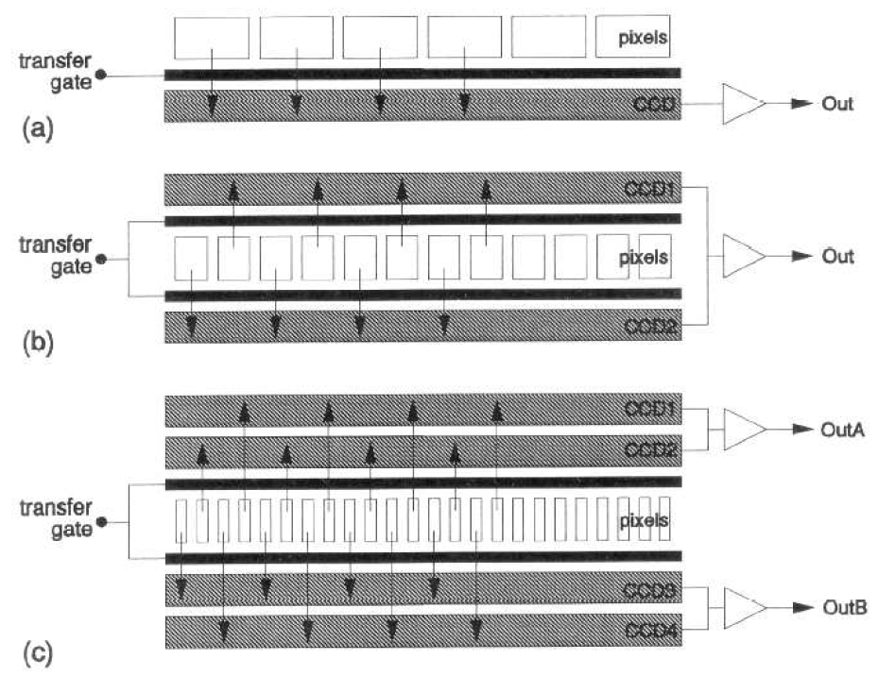
Topologie CCD
Řádkové CCD
Jeden nebo více posuvný registrů
Skenery, kopírky, faxy
2D CCD typy:
Full frame CCD (bez druhého CCD)
- vyžaduje mechanickou závěrku, + velikost osvitové plochy, + bez defektů obrazu
Frame transfer CCD
+ elektronická uzávěrka, +/- malá čip, - defekty obrazu
Interline transfer CCD
- malá plocha osvitu, - složitější výroba, -defekty obrazu, + výborná QE
Frame interline transfer
kombinuje výhody i nevýhody IT a FT

Slide 20
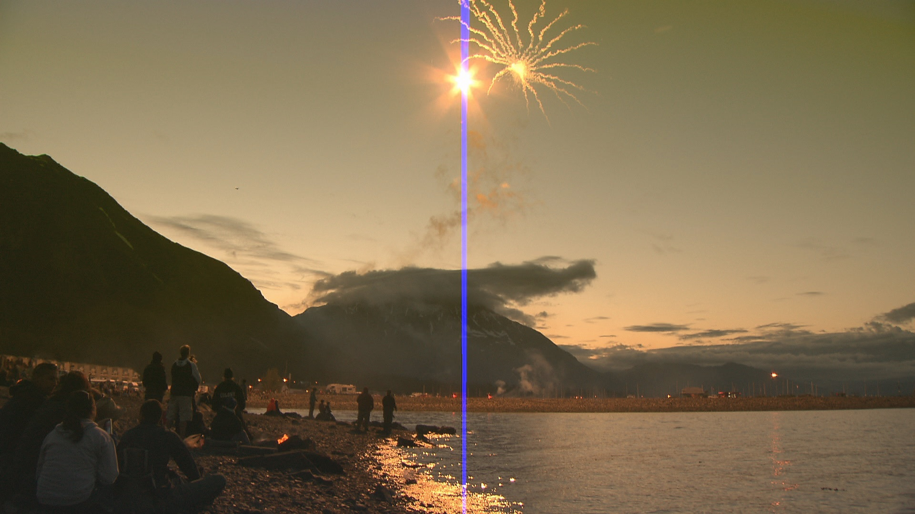
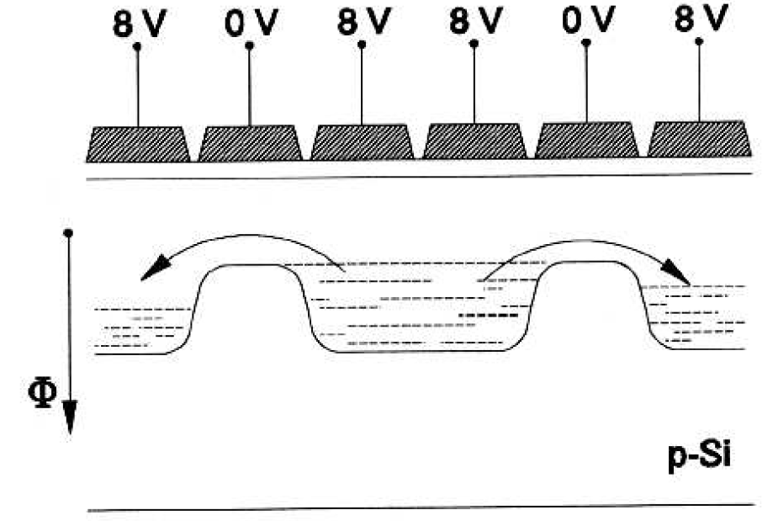


Nevýhody CCD
Smear
FT CCD i IT CCD
Přenos náboje do úložné vrstvy při osvitu
Lze redukovat rychlostí přenosu nebo mechanicky
Blooming
Přetékání náboje do okolních buněk
Dark current
Neuniformní šum
Teplotní závislosti
Vědecké snímače je nutné chladit (-270) – zvýšení citlivosti, snížení Dark current
Mizerná citlivost na modrou (+PDD)
Nelze doplnit o další obvodové prvky kvůli odlišnému výrobnímu procesu
Nutné doplnit o externí obvod (řízení hodin, AD převodník)

Slide 21
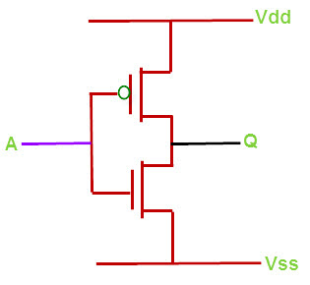
CMOS
Complementary Metal Oxid Semiconductor
Kombinuje N a P MOS transistory
Výhodný nízký odběr v klidovém stavu
Rozvíjena od 70 let
Dominantní technologie současnosti
rychlá
levná
Není kompatibilní s MOS kapacitory
Není moc dobrá pro fotodetektory

Slide 22
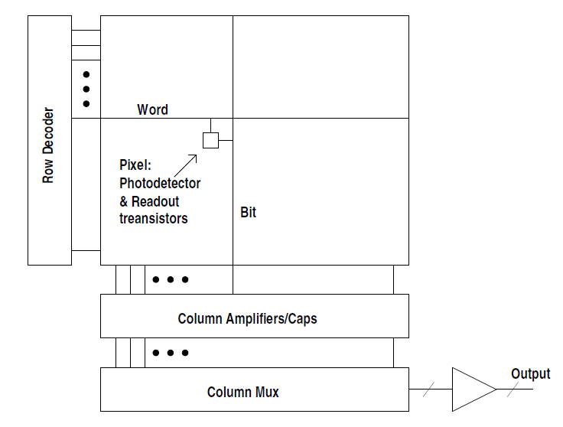
CMOS snímač
Architektura jako paměť
Vyčítání je prováděno přenosem řádku do sloupcových kondenzátorů
Čtení jednoho nebo více sloupců pomocí multiplexoru

Slide 23
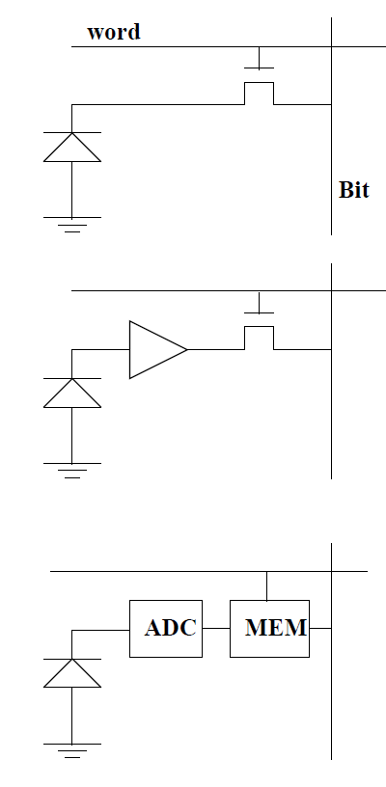
Architektura CMOS pixelu
Sensor s pasivními pixely (PPS)
1 transistor na pixel
malý pixel, může zabrat hodně plochy
pomalý, nízký SNR
Sensor s aktivními pixely (APS)
1.5-4 T na pix
rychlý, SNR-
větší pixel, menší plocha (-)
aktuální stav
Digitální sensor (DPS)
5+ T na pix
dobře technologicky škálovatelný
rychlý, bez sloupcového šumu
velký pixel, složitý na výrobu

Slide 24
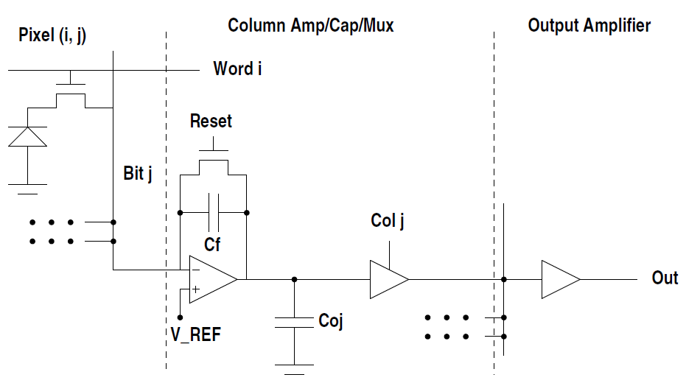
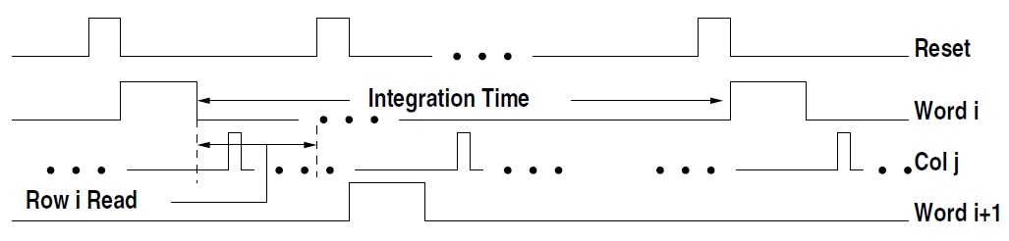
Sensor s pasivními pixely
Náboj je vyčítán do sloupcového zesilovače
CTIA – Capacitive Trans-Impedance Amplifier
Jednoduché sledovače
Čtení jako u DRAM – ztráta uložené hodnoty

Slide 25
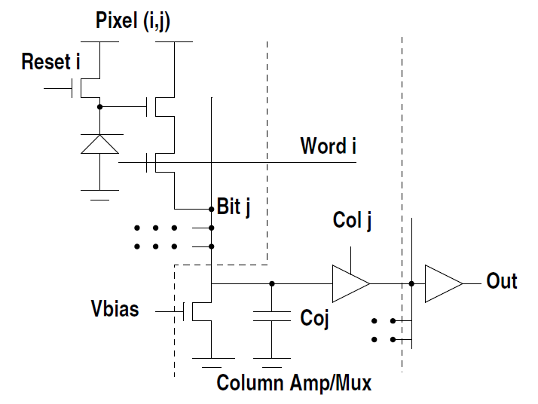
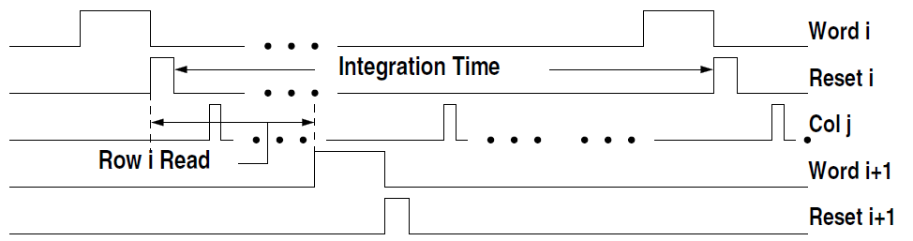
Aktivní sensor se 3 transistory
Přímá integrace – z pixelu čteme napětí
Čtení není destruktivní a je rychlejší
Každý řádek má vlastní reset (po čtení)
Pomocí reset lze ovlivnit blooming
Expozice řádků probíhá postupně

Slide 26
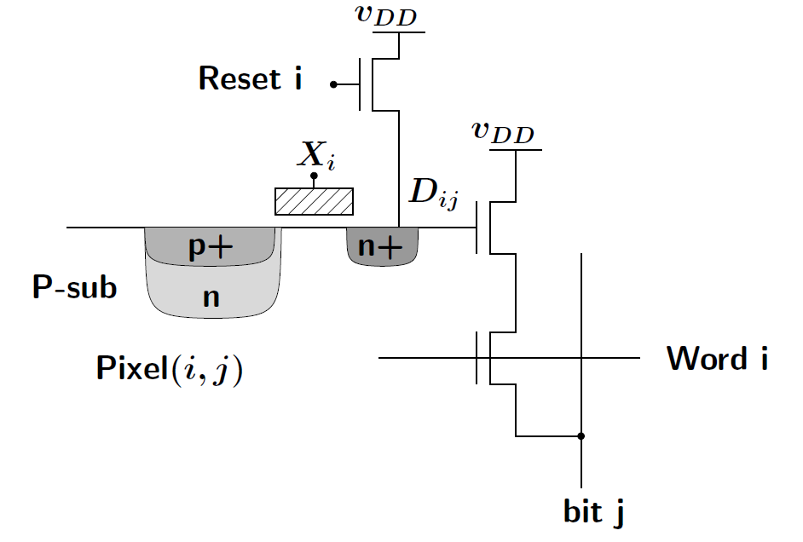
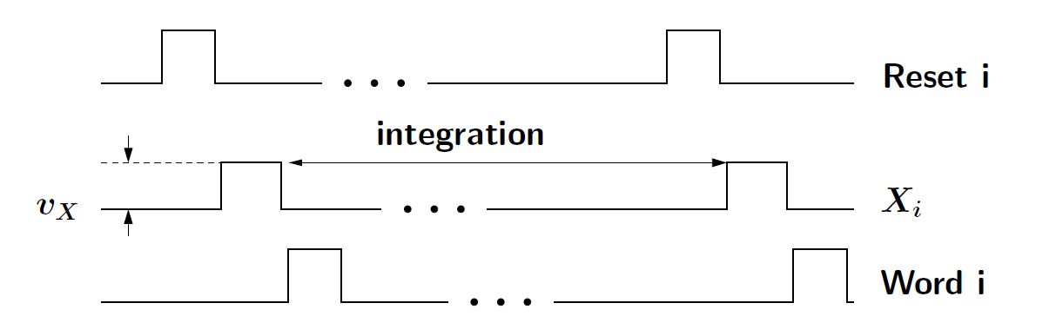
Aktivní sensor s PPD
Podobné jako APS 3T
Před expozicí je smazána kapacita D_{ij}
Hradlo Xi slouží k přenosu akumulovaného náboje
Je možné řídit globálně
Vyčítání probíhá po řádcích

Slide 27
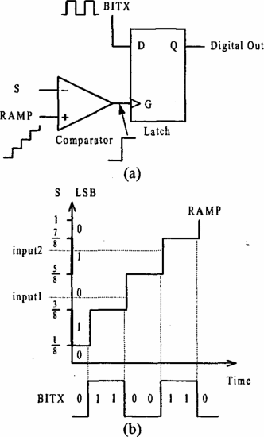
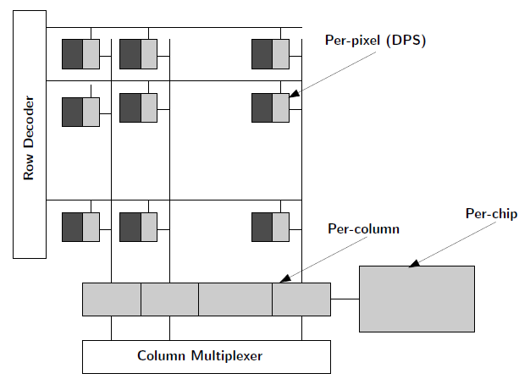
Sensor s digitálními pixely
Každý pixel má AD převodník
Multi-Channel Bit serial (ΣΔ)
Signály RAMP (0:1/8:1) a BITX (gray) jsou generovány globálně
Sensor se chová jako SRAM paměť
Rychlé přesuny dat na čipu
Velké pixely (malé využití plochy pro PPD)
menší výrobní proces omezí velikost režie
velikost PPD musí být zachována
Není hlavní proud

Slide 28
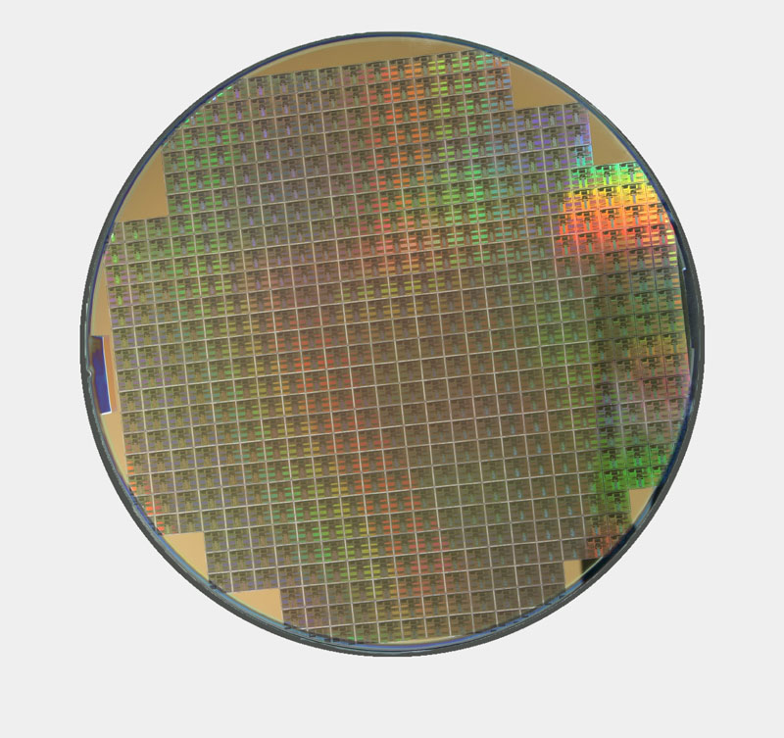
CMOS snímače vlastnosti
Netrpí na blooming & smearing
Lze jednoduše získat celistvý snímek
QE dotáhla chlazené CCD
Násobně rychlejší než CCD
Levnější výrobní proces
Lze doplnit o ostatní obvodové prvky
CMOS dominuje v běžném a průmyslovém užití
CCD má lepší SNR, vědecké aplikace, NIR

Slide 29
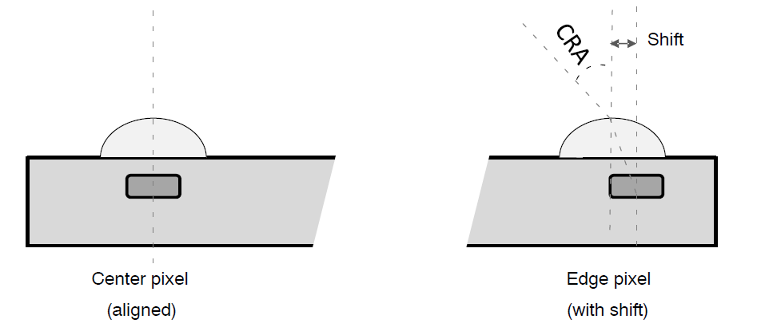
Povrch snímače
Mikročočky
zaostřují světlo do fotosenzitivní části
Zvětšení vyplnění a citlivosti (i 2x)
Nejsou v ploše homogenní
Barevné filtry
Odstínit některé části spektra
Umožnit barevné fotografie

Slide 30
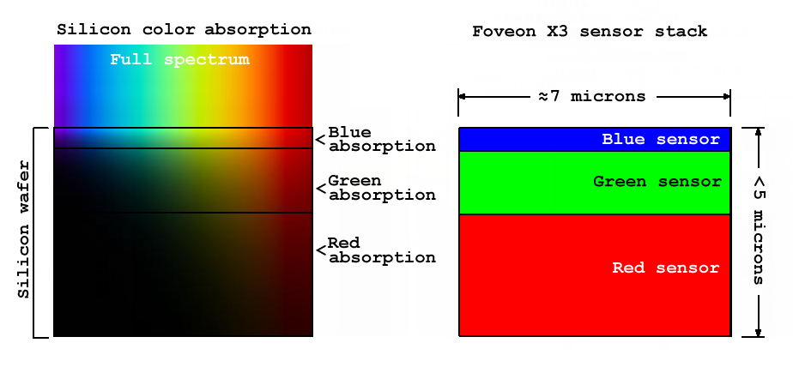
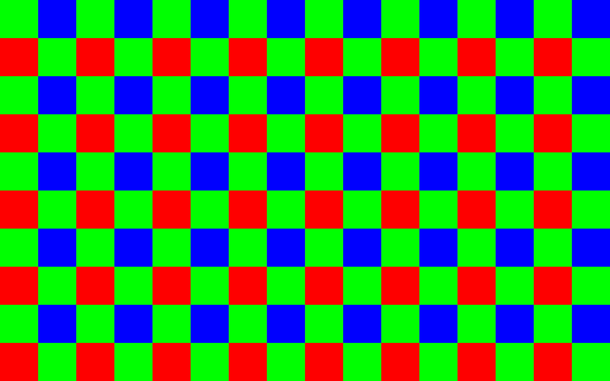

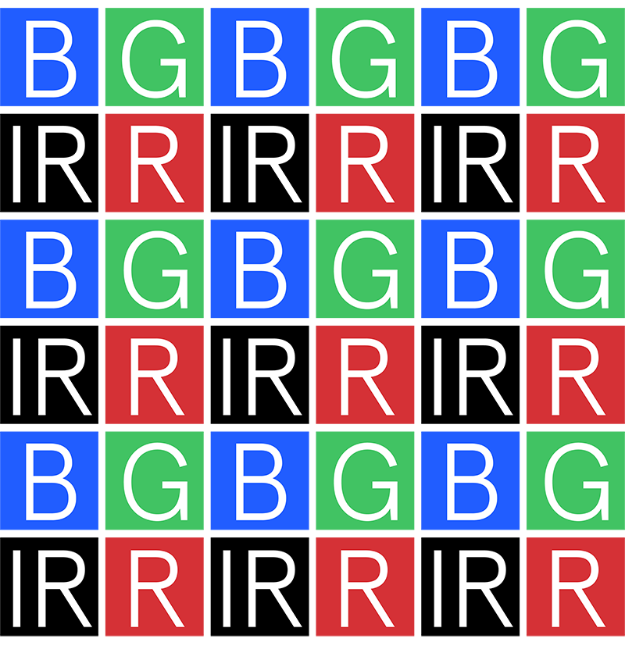
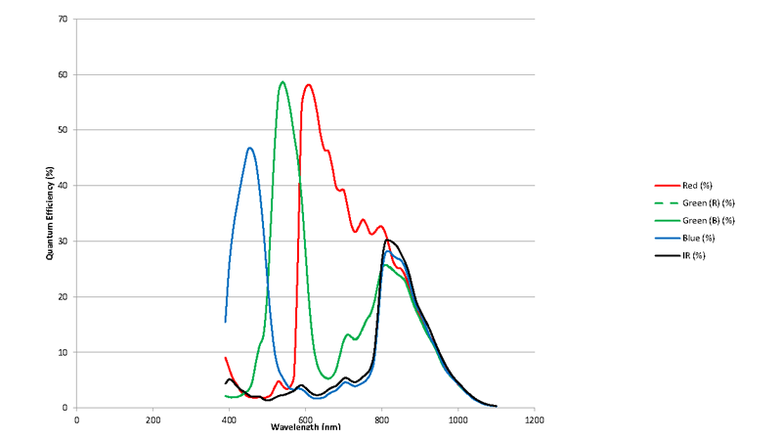
Barevný snímač
Foveon snímač
využívá různé absorpce vlnových délek v hloubce sensoru
Color Filter Array
Pravidelná propustná maska
Bayerovská, Fuji X-trans, Onsemi RGB-IR
Nutné vypočítat ostatní barvy pro každý pixel
Problémy s moiré
Obtížná konverze do šedotónů
Řádkové kamery
Multi nebo Hyperspektrální - rozklad hranolem / štěrbinou na plošný snímač
Více snímačů pro různé vlnové délky

Slide 31
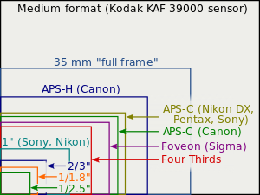
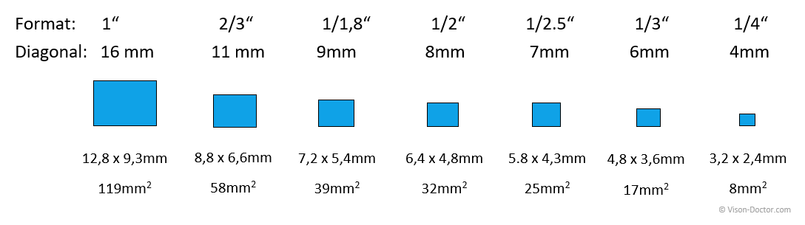
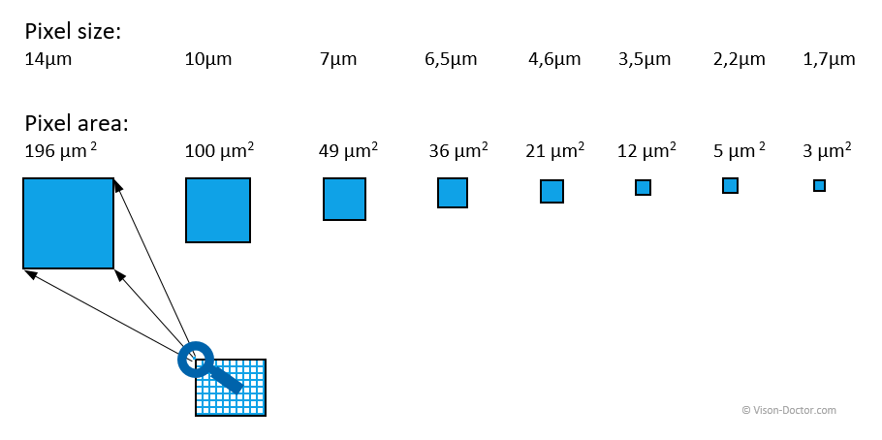
Rozměry snímačů
Rozměr snímače, poměr stran
35 mm film (24x36 mm), full frame, 864mm2, 3:2
Crop factor – 1.35, 1.5, 1.6…
Průmyslové snímače
1” == 25,4 mm, ale ~ 16 mm (elektronky)
Dále udávány ve zlomcích, např. 2/3“
Pixel – picture element
Fotodetektor snímače, bod diskretizovaného obrazu
Velikost pixelu
Rozměr aktivní fotocitlivé plochy na snímači
Difrakční limit
Rozlišení
Počet sloupců × počet řádků
Průmysl – „nízké“ rozlišení (do 1“, do 10 Mpix)
Preferovány velikosti pixelů

